Slide 1
Показательная и логарифмическая функции
Обобщающий урок
у
у
-1
1
2
3
0
1
х
2
1
-2
0
1
2
х

Slide 2
Цели урока
1. Систематизировать знания и умения, полученные в ходе изучения темы: «Показательная и логарифмическая функции. Решение показательных уравнений и неравенств»
2.способствовать развитию математического кругозора, мышления и речи, внимания и памяти;.
3. содействовать воспитанию интереса к математике, активности, организованности, умение обсуждать и поддерживать друг друга при решении сложных заданий.

Slide 3
План урока:
Повторить свойства показательной и логарифмической функций;
Вспомнить способы решения показательных уравнений и неравенств

Slide 4
Верно ли?
Функцию вида у=а^{х,} где а>0 и а≠1, называют показательной функцией.
Областью определения логарифмической функции является вся числовая прямая.
Областью значений показательной функции является промежуток (0;+∞).
Логарифмическая функция при а>1 является убывающей.
Верно
2.
3. Верно
4.возрастающая

Slide 5
Верно ли?
5. Функцию вида у =log _{а} х называют логарифмической функцией.
6. Областью определения показательной функции является вся числовая прямая.
7. Областью значений логарифмической функции является промежуток
(0;+∞).
8. Показательная функция при 0<а<1 является возрастающей.
5.верно, при а>0,а≠1,х>0
6. Верно
7. (-∞;+∞)
8.убывающая

Slide 6
Какая из данных функций является показательной, логарифмической?
в, д
Ответ

Slide 7
Какая из данных функций является показательной, логарифмической?
в)
а)
б)
г)
д)
Ответ
б, д

Slide 8
Вычислите
2
5
27

Slide 9
Задать формулой функции
у
у
3
1
-1
3
2
0
х
1
1
0₁
0
1
х
0₁
-2
2

Slide 10
Решение показательных уравнений и неравенств
Какие способы решения показательных уравнений можно использовать, при решении данных уравнений?

Slide 11
Решить графически уравнение
б) Ответить по графику на вопросы:
1. На каком промежутке график функции у=4х+6 расположен выше графика
1. На каком промежутке график функции расположен выше графика у=4-х.
2. Какое наименьшее целое значение х является решением неравенства
2. Какое наибольшее целое значение х является решением неравенства

Slide 12
Решите уравнения
1.
2.

Slide 13
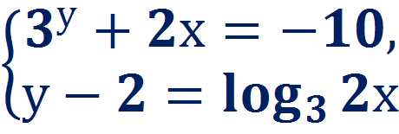
1. Решить систему уравнений

Slide 14
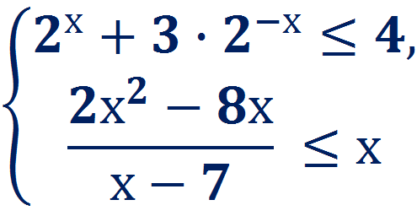
С3. Решите систему неравенств

Slide 15
Домашнее задание
1)Решить
уравнения:
2^{х+5}-2^{х}=62
2)Решить неравенства:
9∙6^{х}+8∙18^{х}>54^{х}
3. При каких a уравнение
2∙9^{х}-(2а+3)∙6^{х}+3а∙4^{х}=0 имеет единственный корень?
15.33, 15.38,15.50(в,г) (прф)

Slide 16
Найдите область определения функции

Slide 17
СПАСИБО ЗА РАБОТУ!

